Slide 1
Tập đọc
Kéo co

Slide 2
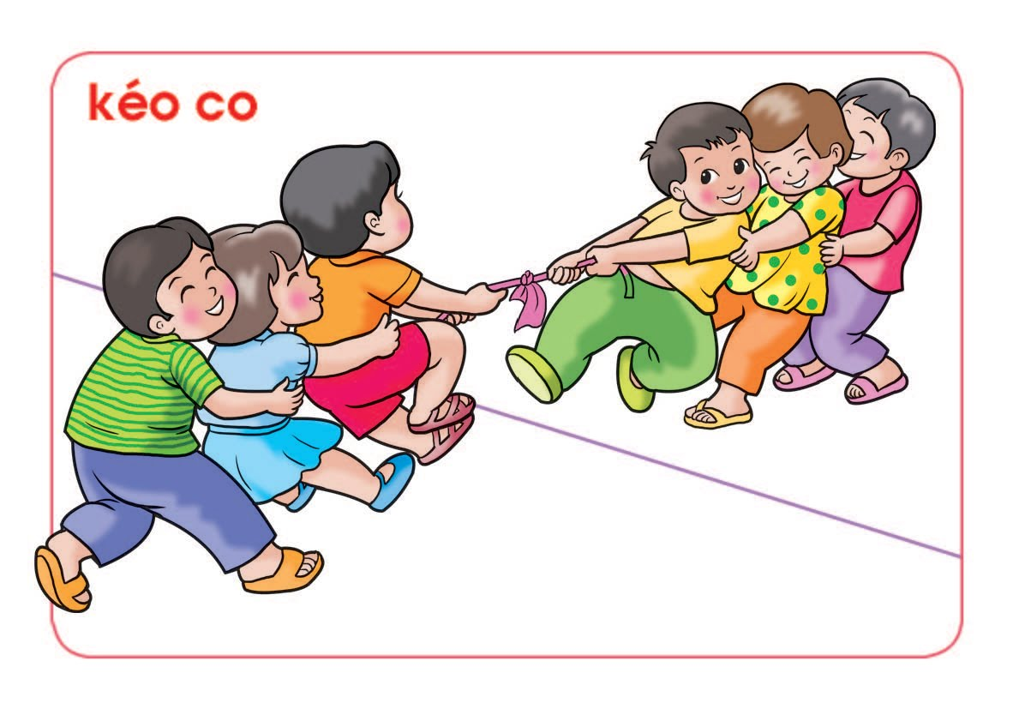

Slide 3
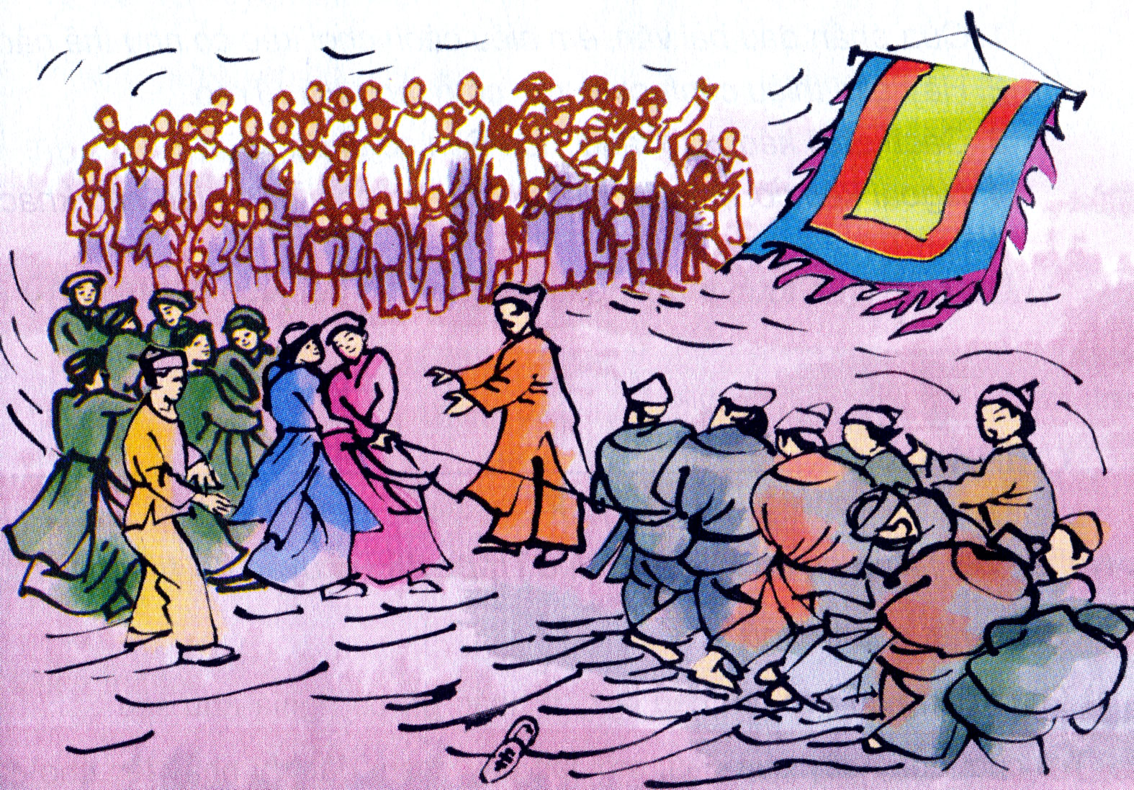
Kéo co
Bức tranh vẽ gì?

Slide 4
1
Luyện đọc

Slide 5


Luyện đọc
Kéo co
1
Kéo co là một trò chơi thể hiện tinh thần thượng võ của dân ta. Tục kéo co mỗi vùng một khác, nhưng bao giờ cũng là một cuộc đấu tài, đấu sức giữa hai bên.
Kéo co phải đủ ba keo. Bên nào kéo được đối phương ngã về phía mình nhiều keo hơn là bên ấy thắng.
2
Hội làng Hữu Trấp thuộc huyện Quế Võ, tỉnh Bắc Ninh thường tổ chức thi kéo co giữa nam và nữ. Có năm bên nam thắng, có năm bên nữ thắng. Nhưng dù bên nào thắng thì cuộc thi cũng rất là vui. Vui ở sự ganh đua, vui ở những tiếng hò reo khuyến khích của người xem hội.
3
Làng Tích Sơn thuộc thị xã Vĩnh Yên, tỉnh Vĩnh Phúc lại có tục thi kéo co giữa trai tráng hai giáp trong làng. Số người của mỗi bên không hạn chế. Nhiều khi, có giáp thua keo đầu, tới keo thứ hai, đàn ông trong giáp kéo đến đông hơn, thế là chuyển bại thành thắng. Các cô gái làng cũng không ngớt lời ngợi khen những chàng trai thắng cuộc.
Theo Toan Ánh

Slide 6



点击输入文档
Luyện đọc
Hữu Trấp
trai tráng
khuyến khích
+ Hội làng Hữu Trấp thuộc huyện Quế Võ, tỉnh Bắc Ninh thường tổ chức kéo co giữa nam và nữ. Có năm bên nam thắng, có năm bên nữ thắng

Slide 7
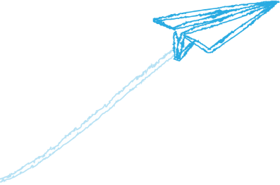



2
Tìm hiểu bài

Slide 8
Phần đầu bài văn giới thiệu với người đọc điều gì?
Phần đầu bài văn giới thiệu với người đọc cách chơi kéo co

Slide 9


Tìm hiểu bài
Câu 1: Qua phần đầu bài văn, em hiểu cách chơi kéo co như thế nào?
Kéo co phải có 2 đội, thường số người hai đội phải bằng nhau, thành viên của đội ôm lưng ngang nhau, hai thành viên đứng đầu của hai đội ngoắc tay vào nhau. Có nơi dùng dây thừng để kéo, mỗi đội nắm một đầu sợi thừng, giữa 2 đội có một vạch ranh giới…

Slide 10
Đoạn 2 giới thiệu điều gì?
Đoạn 2 giới thiệu cách thức chơi kéo co ở làng Hữu Trấp

Slide 11
Tìm hiểu bài
Câu 2: Hãy giới thiệu cách chơi kéo co ở làng Hữu Trấp?
Cuộc thi ở làng Hữu Trấp rất đặc biệt hơi so với cuộc thi thông thường. Đó là cuộc thi kéo co giữa bên nam và bên nữ. Nam là phái mạnh thì phải khoẻ hơn nữ nhiều. Thế mà có năm bên nữ thắng được bên nam đấy. Nhưng dù bên nào thắng thì cuộc thi cũng rất là vui.

Slide 12
Tìm hiểu bài
Câu 3:Cách chơi kéo co ở làng Tích Sơn có gì đặc biệt?
Là cuộc thi giữa trai tráng hai giáp trong làng. Số lượng mỗi bên không hạn chế có giáp thua keo đầu, tới keo thứ hai, đàn ông trong giáp kéo đến đông hơn, thế là chuyển bại thành thắng.

Slide 13
Đoạn 3 cho em biết điều gì?
Cách chơi kéo co ở làng Tích Sơn

Slide 14

Tìm hiểu bài
Vì sao trò chơi kéo co bao giờ cũng vui?
Trò chơi kéo co bao giờ cũng vui
Vì không khí ganh đua rất sôi nổi.
Vì có rất đông người tham gia
Vì tiếng hò reo, khích lệ của người xem

Slide 15
Tìm hiểu bài
Ngoài kéo co em còn biết trò chơi dân gian nào khác?
Đấu vật, múa võ, đá cầu, đu quay, chọi gà…

Slide 16
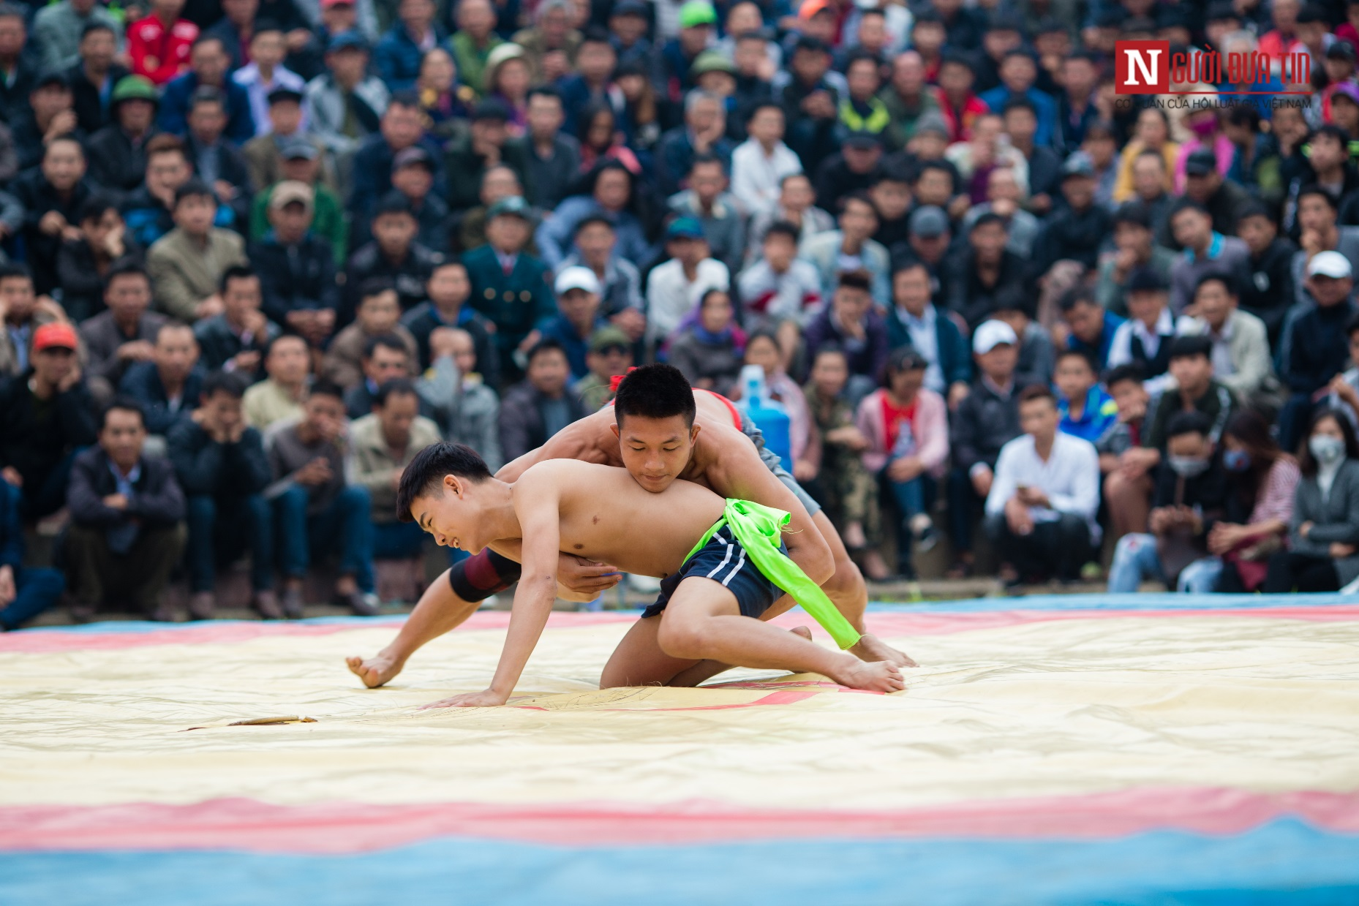

Slide 17
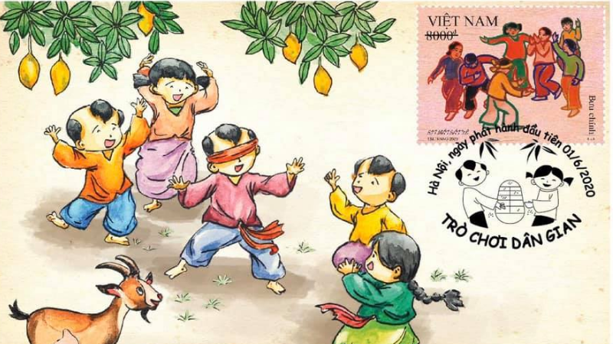

Slide 18
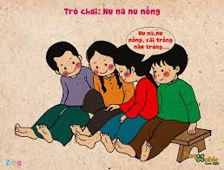
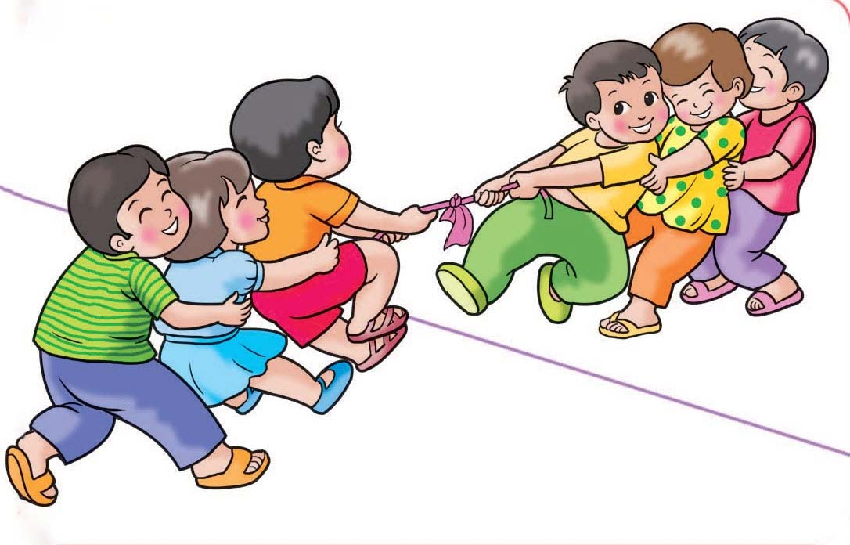
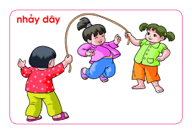
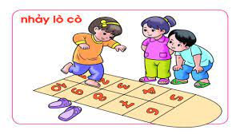

Slide 19
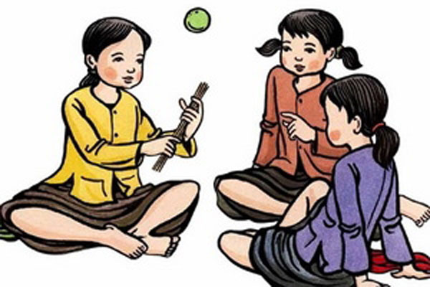

Slide 20
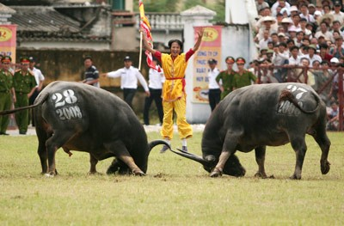

Slide 21


Nội dung:
Kéo co là trò chơi thể hiện tinh thần thượng võ của dân tộc ta cần được giữ gìn, phát huy.

Slide 22
3
Luyện đọc diễn cảm

Slide 23





Luyện đọc diễn cảm
Hội làng Hữu Trấp thuộc huyện Quế Võ, tỉnh Bắc Ninh thường tổ chức thi kéo co giữa nam và nữ. Có năm bên nam thắng, có năm bên nữ thắng. Nhưng dù bên nào thắng thì cuộc thi cũng rất là vui. Vui ở sự ganh đua, vui ở những tiếng hò reo khuyến khích của người xem hội.

Slide 24

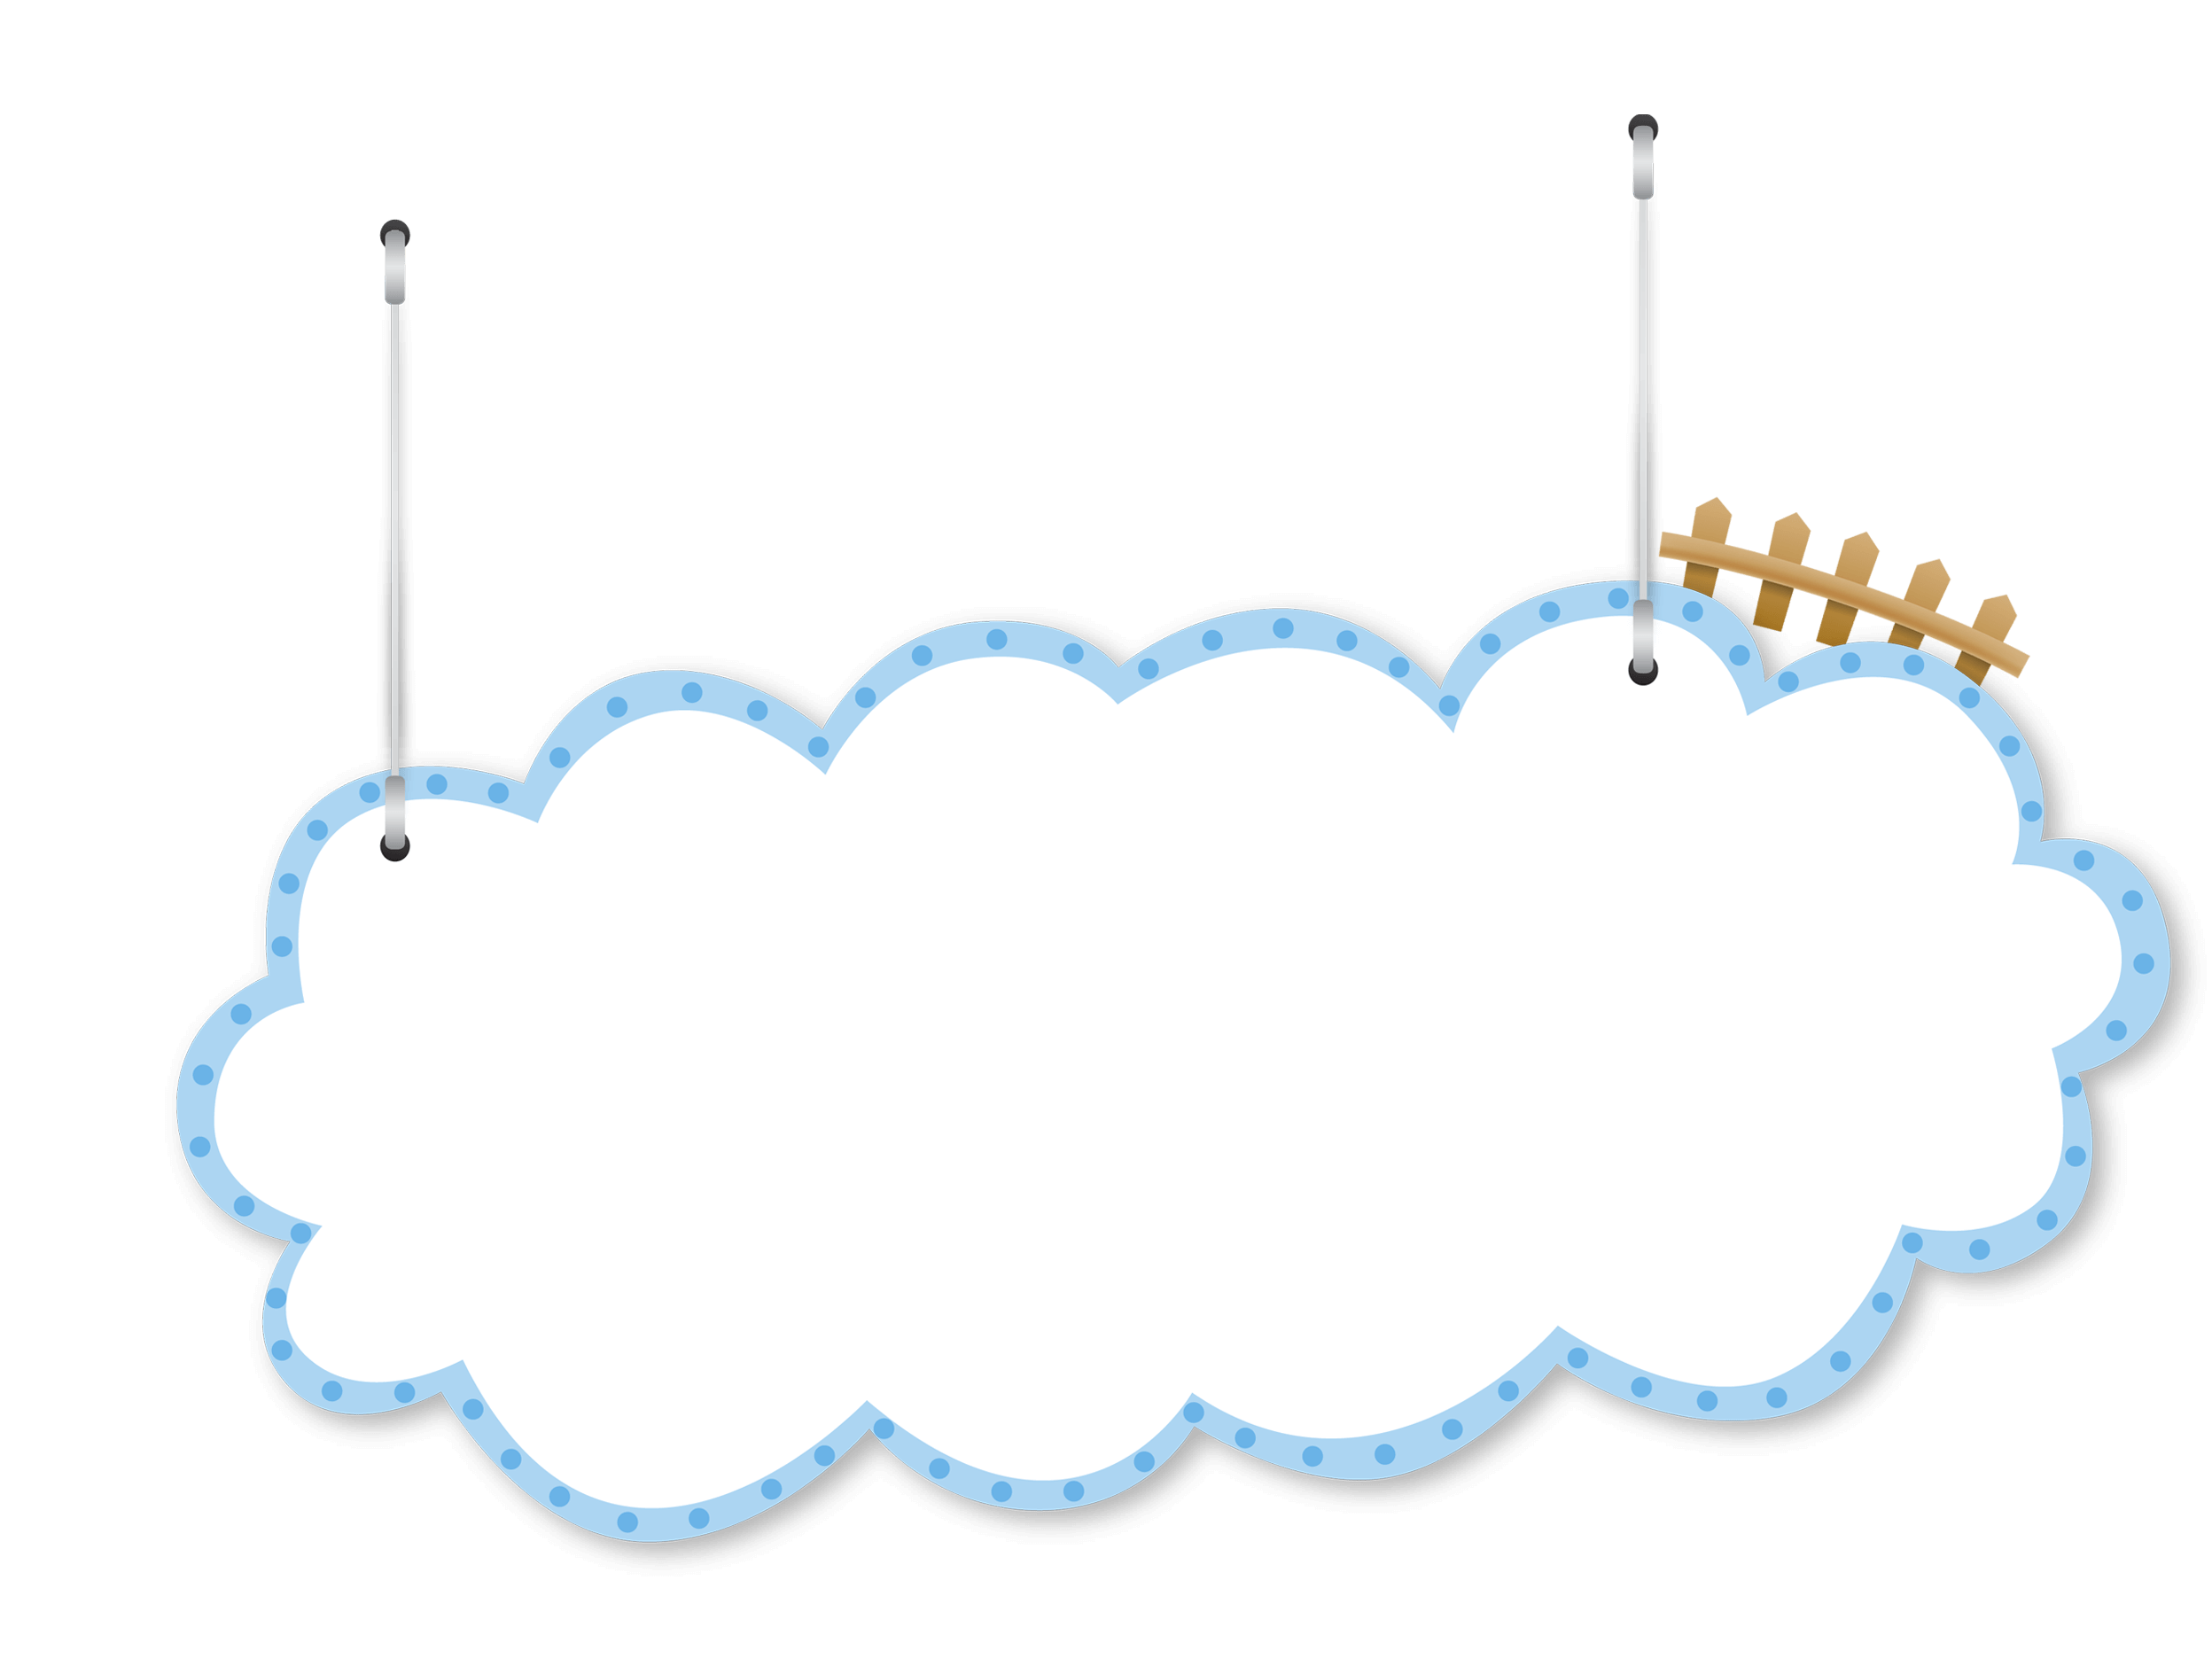




Luyện đọc lại bài
Dặn dò
Ghi nhớ nội dung bài học
Chuẩn bị bài mới

Slide 25
Chúc các em học tốt

